Slide 1
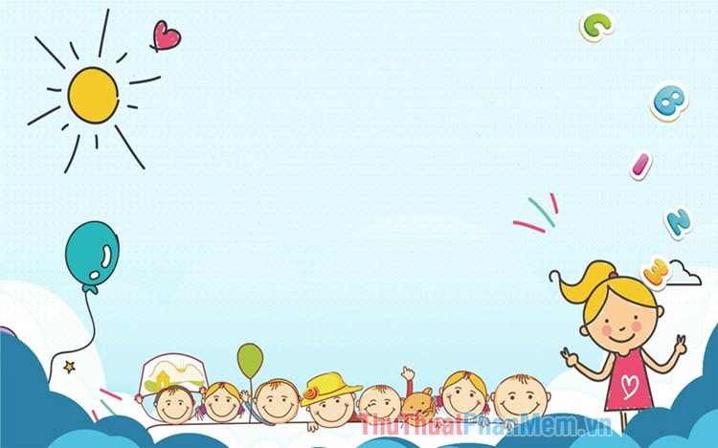

UBND QUẬN LONG BIÊN
TRƯỜNG MẦM NON GIA QUẤT
Chủ đề: Hoa và bé
Đề tài: Hoa sen và hoa hồng
Lớp MGB
GV: Nguyễn Thị Thành

Slide 2
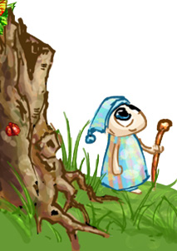
Đố vui
Hoa gì nhung đỏ
Cánh tròn xinh xinh
Gió thổi rung rinh
Hương thơm thơm ngát
Là hoa gì?
h

Slide 3
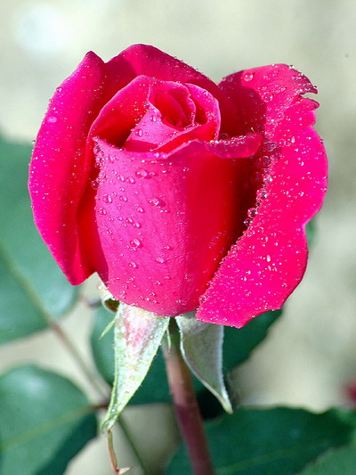
Hoa hồng

Slide 4
Đố vui
Hoa gì thơm nở giữa mùa hè
Trong đầm thơm mát
lá xòe che ô?

Slide 5





Slide 6
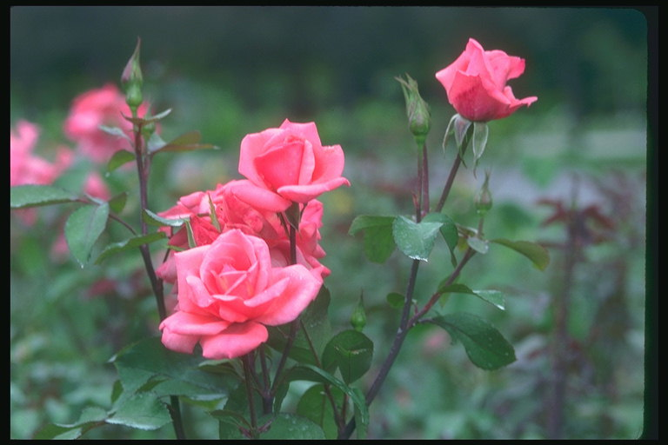
Nụ búp
Nụ nhỏ
Lá
Cánh hoa
Hoa hồng

Slide 7
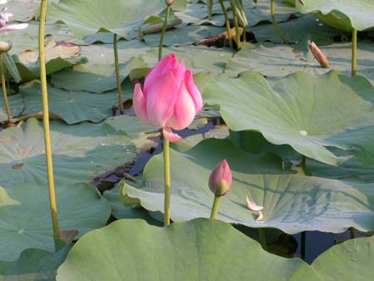
Nụ búp
Cánh hoa
Nụ nhỏ
Lá
Hoa sen

Slide 8

Những cánh hoa xinh

